Slide 1

Duurzaam Datalab Challenge
‘BI visualisaties ontwikkelen voor zwerfafval analyse’
Verwachte tijdsbesteding: 16 uur
BETA-versie

Slide 2

Opbouw Challenge: ‘BI visualisaties ontwikkelen voor zwerfafval analyse’
Welkom in het Duurzaam Datalab
Zwerfafval; zwerfafval rapen; iedereen heeft eigen verhaal
Introductie in zwerfafval logging
Basis data in apps over zwerfafval
Opdracht 1: zelf ervaren hoe het werkt
Opdracht 2: BI visualisaties gebruiken bij zwerfafval data analyse
Opdracht 3: Bepaal de effectiviteit van afvalbakken in een woonwijk
Duurzaam Datalab community

Slide 3
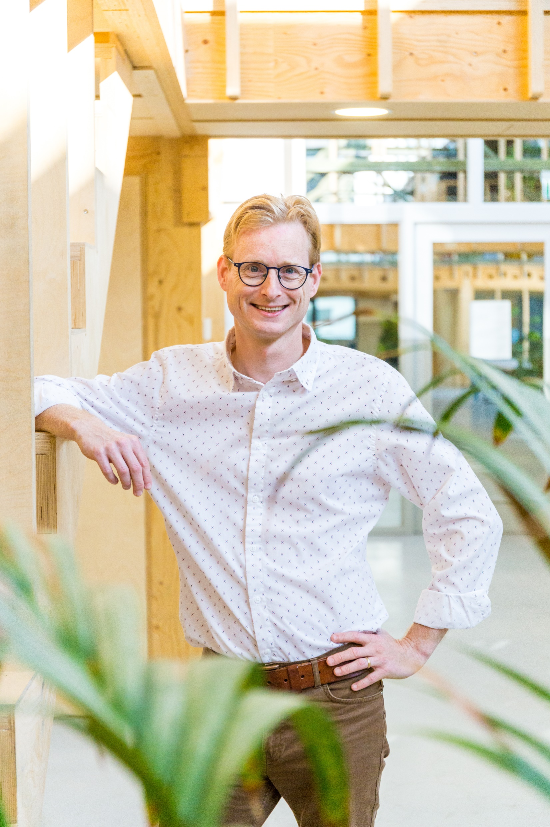
Duurzaam Datalab - Welkom
Welkom in het Duurzaam Datalab
Wat leuk dat je de uitdaging aangaat om als data professional bij te dragen aan een betere wereld. In deze challenge dagen we je uit BI visualisaties te ontwikkelen om betere zwerfafval analyses te maken.
Wat is het Duurzaam Datalab?
In het Duurzaam Datalab werk je aan challenges die bijdragen aan een betere wereld en samen met anderen kun je jezelf door ontwikkelen. Dat doen we op een verantwoorde manier voor mens en planeet. Open, eerlijk, vooruitstrevend en duurzaam zijn onze kernwaarden.
Veel plezier, mede namens oprichter Nico Bonnet Volg ons op LinkedIn: https://www.linkedin.com/company/duurzaam-datalab

Slide 4

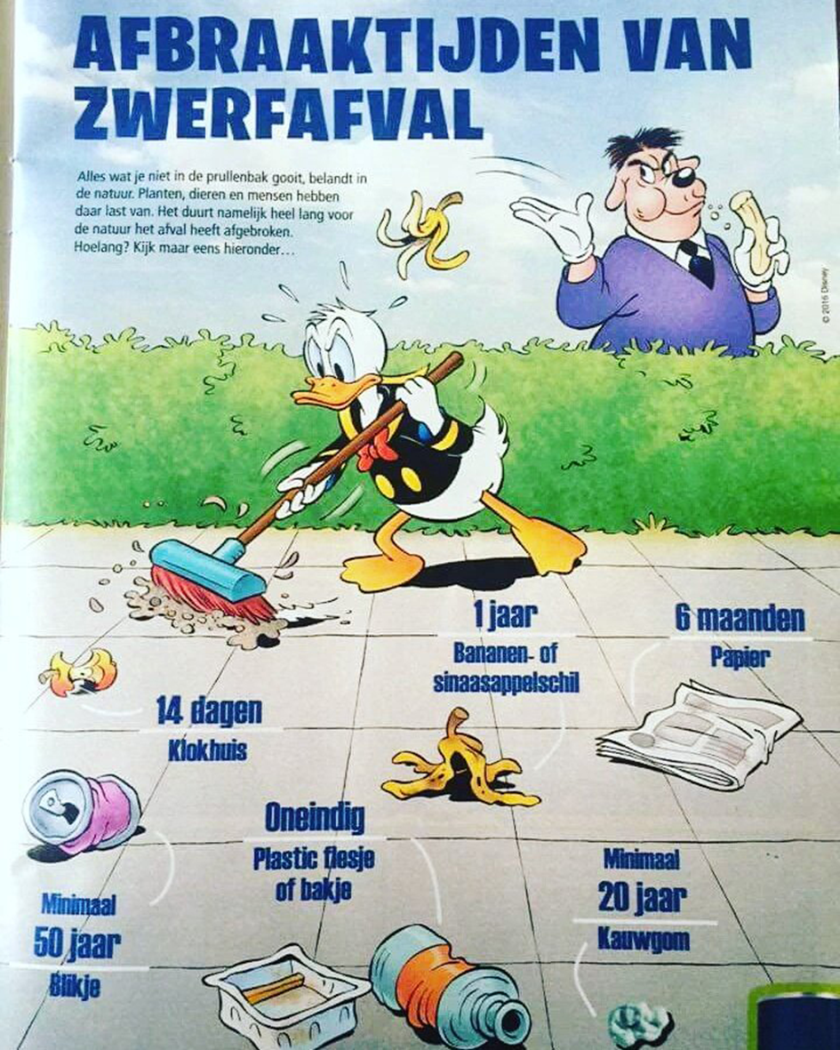



Zwerfafval; zwerfafval rapen; iedereen heeft eigen verhaal
Zwerfafval, weg ermee
Veel mensen irriteren zich aan zwerfafval. De uitstraling van de buurt wordt slechter, verpakkingen worden niet gerecycled en het is slecht voor het leven op land en in water.
Daarom wordt dagelijks veel zwerfafval opgeraapt en worden regelmatig clean-ups georganiseerd.
UvA-studente Eva Hoffstädt zocht uit waarom mensen zwerfafval rapen. Dit blijkt van persoon tot persoon te verschillen. Vanuit duurzame ideologie, als sociale activiteit of als dagelijkse beweging. Lees meer hierover op Schouders onder Schoon.

Slide 5
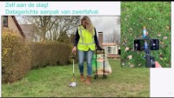



Introductie in zwerfafval data logging
Datagedreven aanpak zwerfafval
De laatste jaren is er een data gedreven beweging ontstaan die daarbij zwerfafval ook digitaal vastlegt.
Dit om concretere actie te kunnen nemen. ‘What get’s measured gets done’ zegt men vaak in het bedrijfsleven en dat gaat hier ook op.
Hierbij worden apps gebruikt o.a. Litterati, Plastic Avengers en Rubbiz. De korte video van GoCleangeeft meer praktische informatie hierover.
Klik hier voor meer info over GoClean een landelijke community die zich data gedreven inzet om Nederland zwerfafvalvrij te maken.

Slide 6
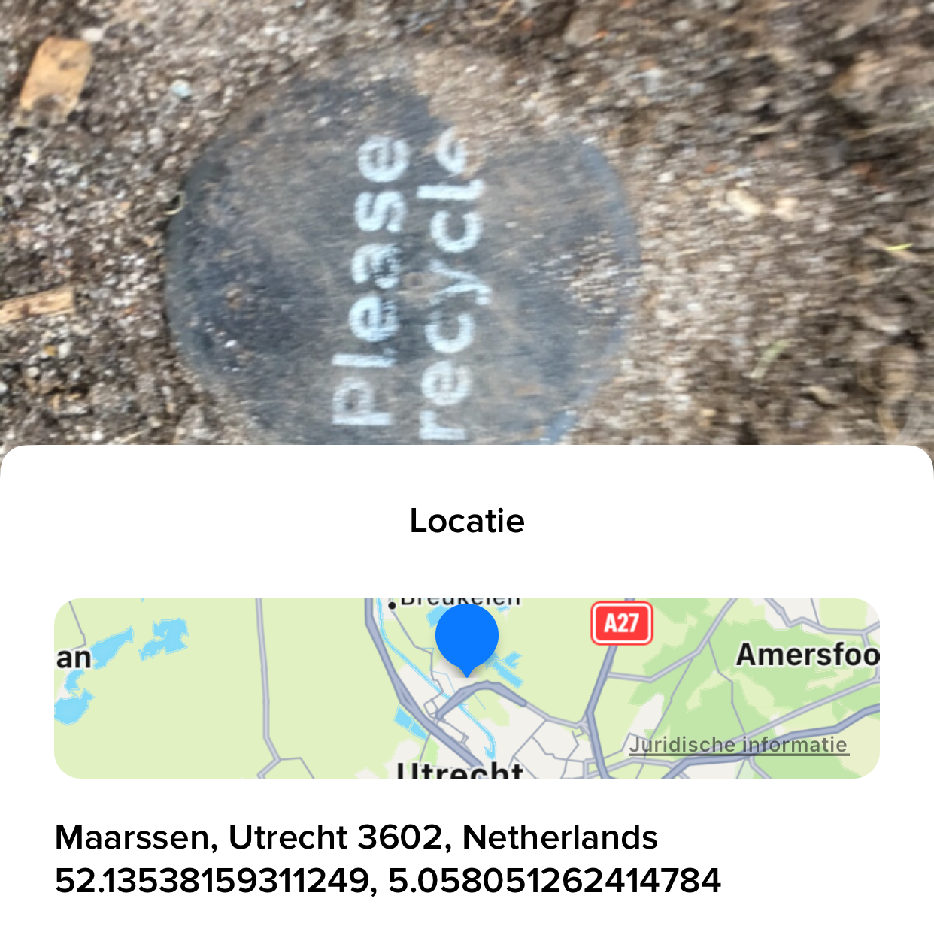
Basis data in apps over zwerfafval
Welke data wordt vastgelegd?
De App legt via je smartphone de datum/tijd en de coördinaten automatisch vast. Je zwerfafval data wordt opgeslagen in de Cloud en kunt het via je account raadplegen.
Maar nog belangrijker is dat vastgelegd wordt wat voor soort zwerfafval het is. Dat maakt het nemen van acties concreter. Hiervoor wordt vaak de COMB-methode gebruikt: Category, Object, Material en Brand.
Zwerfafval is vies, maar zwerfafval data soms ook.
Tagging is een handmatige actie. Het is bijna ondoenlijk dat iedereen eenduidige tags geeft. Daarnaast is het extra werk waardoor niet iedereen tags ingeeft. Helaas is daardoor veel zwerfafval data ook vies.
Datum/tijd stempel
Tags/labels Category Object
Material
Brand
Coördinaten

Slide 7
Opdracht 1: Zelf ervaren hoe het werkt
Opdrachten:
Download de Litterati app in de app store om je smartphone.
Maak een account aan bij Litterati.
Neem een afvalzak en ga naar buiten en loop een rondje in je buurt.
Maak een foto van elk stuk zwerfafval met de Litterati app, raap het zwerfafval op en gooi het in je afvalzak.
Na een paar kilometer lopen was thuis goed je handen en neem een lekker bakje koffie/thee en ga in de Litterati app aan de slag met de tagging. Klik hier voor de COMB-handleiding van GoClean.
Wat waren de resultaten? Vind je het veel/weinig? Wat voor soort zwerfafval kom je het meeste tegen?
Wat zou beter kunnen in de Litterati app? Geef dit gerust door aan ons.

Slide 8

Introductie Dirk Groot alias Zwerfinator
Maak kennis met Dirk Groot; Zwerfinator
Dirk alias Zwerfinator is strijder tegen zwerfafval en plastic soep en een echte zwerfafval analyst.
In bijgaande video interviewt Jeroen Heerschop Dirk tijdens een GetResponsLive uitzending over het zwerfafval probleem, zwerfafval data, diverse campagnes en onderzoeken en natuurlijk oplossingen.
In de video vanaf 12:26 min licht Dirk een zwerfafval onderzoek toe uit Purmerend. De dataset achter dit onderzoek heeft Dirk als ‘data sponsor’ beschikbaar gesteld aan het Duurzaam Datalab.

Slide 9
Opdracht 2: BI visualisaties gebruiken bij zwerfafval data analyse
In deze opdracht gaan we ontdekken welke visualisaties uit je BI-tool naar keuze (wij hanteren Power BI) gebruikt kunnen worden om een zwerfafval dataset in kaart te brengen.
Dataset:
Zwerfafval onderzoek uitgevoerd in Purmerend over 2018-2021 uitgevoerd door Zwerfinator (data donor van het Duurzaam Datalab).
Gegevens over zwerfafval inclusief datum/tijd, coördinaten en tagging staan in apart tabblad.
Gegevens over de looproutes o.a. wijk en gelopen afstand looproute staan in apart tabblad.
Measures:
Aantal versus aantal per 100 meter: kies je voor absolute meting of relatieve meting?
Let op! Sommige zwerfafval datapunten hebben afwijkend aantal. Dus summarize veld ‘aantal’.

Slide 10
Opdracht 2: BI visualisaties gebruiken bij zwerfafval data analyse
In deze opdracht gaan we ontdekken welke visualisaties uit je BI-tool naar keuze (wij hanteren Power BI) gebruikt kunnen worden om een zwerfafval dataset in kaart te brengen.
Visualisaties:
Waar bevinden zich zwerfafval hotspots in Purmerend? In Power BI heb je diverse kaart visualisaties. Experimenteer hiermee. Let op! Kaart visualisatie heeft in Power een limiet heeft qua aantal getoonde datapunten. Welke visualisatie is het meest bruikbaar? Welk inzicht geeft deze je?
Welke (sub)categorieën dragen het meest bij tot zwerfafval? Welke dalen het hardst? Power BI biedt je naast staafdiagrammen hiervoor ook AI visualisaties zoals de decomposition tree en key influencers. Welke visualisatie is het meest bruikbaar? Welk inzicht geeft deze je?
Per 1 juli 2021 is statiegeld op plastic flesjes verplicht. Gebruik de Power BI forecasting optie in de lijngrafiek om een voorspelling te doen over aantal plastic flesjes dat in 2022 gevonden gaat worden op de looproutes in Purmerend. Jouw voorspelling geven we door aan Dirk Groot (prijsvraag ☺).

Slide 11
Opdracht 2: BI visualisaties gebruiken bij zwerfafval data analyse
In deze opdracht gaan we ontdekken welke visualisaties uit je BI-tool naar keuze (wij hanteren Power BI) gebruikt kunnen worden om een zwerfafval dataset in kaart te brengen.
Conclusies:
Welke conclusies kun je trekken over de ontwikkeling van zwerfafval in Purmerend?
Kun je concreet maken welke zwerfafval problemen nog steeds aandacht behoeven?
Delen van je ervaring in het Duurzaam Datalab:
In het Duurzaam Datalab geloven we erin dat we kunnen leren van de ervaringen van anderen en daarbij doorbouwen op hun resultaten. Welke ervaring wil jij meegeven aan het Duurzaam Datalab? Graag ontvangen we daarnaast ook je BI-model om deze op te kunnen nemen in ons archief.

Slide 12
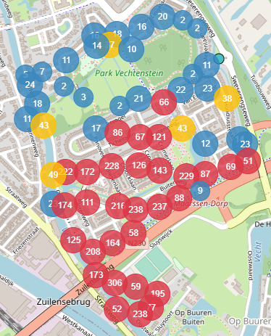
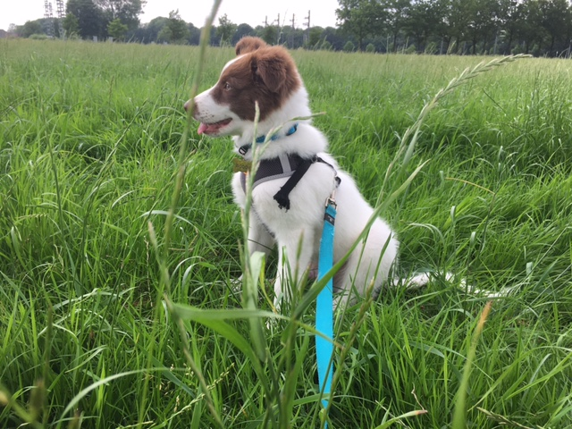
Woody Wil Wandelen
Maak kennis met Woody
Border collie Woody woont in Maarssen-Dorp, woonwijk Zandweg-Oostwaard. Samen met zijn baasje Nico heeft hij vele kilometers gewandeld.
Tijdens het wandelen wordt vrolijk zwerfafval geraapt en gelogd. De teller staat op ruim 5.000 stuks in periode september 2021 tot mei 2022.
Zou je het gehele gebied achter elkaar lopen dan is dat 16,3 km. Deze route lopen we natuurlijk niet elke dag. Het zwerfafval is willekeurig gevonden.
In het wandelgebied staan in totaal 51 afvalbakken. Al wandelend komt de vraag opzetten of deze wel ideaal gepositioneerd zijn.
In opdracht 3 gaan we dat analyseren.

Slide 13
Opdracht 3: Bepaal de effectiviteit van afvalbakken in een woonwijk
In deze opdracht gaan we ontdekken hoe je je BI-tool naar keuze (wij hanteren Power BI) kunt gebruiken om de effectiviteit van afvalbakken in een woonwijk te bepalen.
Dataset:
Zwerfafval onderzoek uitgevoerd in Maarssen woonwijk Zandweg-Oostwaard over periode september 2021 – februari 2022 uitgevoerd door Nico Bonnet (oprichter en data donor van het Duurzaam Datalab).
Gegevens over zwerfafval inclusief datum/tijd, coördinaten, tagging en url naar zwerfafval foto.
Foto’s van afvalbakken met coördinaten in de meta gegevens.

Slide 14

Opdracht 3: Bepaal de effectiviteit van afvalbakken in een woonwijk
Inspiratie nodig over Geo Spatial Analysis in Power BI?
In bijgaande video spreekt Jeroen Heerschop met Paul Lucasses over Geo Spatial Analysis in Power BI tijdens een GetResponsLive uitzending.
Maar er is natuurlijk veel meer materiaal Online te vinden.

Slide 15
Opdracht 3: Bepaal de effectiviteit van afvalbakken in een woonwijk
In deze opdracht gaan we ontdekken hoe je je BI-tool naar keuze (wij hanteren Power BI) kunt gebruiken om de effectiviteit van afvalbakken in een woonwijk te bepalen.
Verrijken Power BI met de meta gegevens van de afvalbakken:
De coördinaten van de afvalbakken staan in de meta gegevens van de foto’s
Stap 1 is een geautomatiseerde manier te bedenken deze coördinaten ‘uit te lezen’ en op te slaan in een ‘database’.
Stap 2 is deze ‘database’ in te lezen in Power BI en een DAX code te bedenken waarmee de afstand tussen zwerfafval en dichtstbijzijnde afvalbak berekend wordt.
Stap 3 is de zwerfafval dataset te verrijken met de naam/locatie van de dichtstbijzijnde afvalbak.
Stap 4 is de afstand te berekenen per zwerfafval datapunt naar dichtstbijzijnde afvalbak.

Slide 16
Opdracht 3: Bepaal de effectiviteit van afvalbakken in een woonwijk
In deze opdracht gaan we ontdekken hoe je je BI-tool naar keuze (wij hanteren Power BI) kunt gebruiken om de effectiviteit van afvalbakken in een woonwijk te bepalen.
Visualisaties:
Met welke visualisatie kun je nagaan of er een correlatie is tussen afstand van afvalbak naar aantal gevonden stuks zwerfafval?
Wordt er meer zwerfafval dichtbij of ver weg van een afvalbak gevonden? Wat zegt dit je?
Op welke locaties zou een (extra) afvalbak handig zijn?
Welke afvalbakken lijken niet nodig te zijn? Welke aanname moet je hiervoor maken?

Slide 17
Opdracht 3: Bepaal de effectiviteit van afvalbakken in een woonwijk
In deze opdracht gaan we ontdekken hoe je je BI-tool naar keuze (wij hanteren Power BI) kunt gebruiken om de effectiviteit van afvalbakken in een woonwijk te bepalen.
Conclusies:
Welke conclusies kun je trekken over de locaties van de afvalbakken in Maarssen, woonwijk Zandweg-Oostwaard?
Delen van je ervaring in het Duurzaam Datalab:
In het Duurzaam Datalab geloven we erin dat we kunnen leren van de ervaringen van anderen en daarbij doorbouwen op hun resultaten. Welke ervaring wil jij meegeven aan het Duurzaam Datalab? Graag ontvangen we daarnaast ook je BI-model om deze op te kunnen nemen in ons archief.

Slide 18
Duurzaam Datalab community
Binnen het Duurzaam Datalab willen we zoveel mogelijk challenges aanbieden om bij te dragen aan een betere wereld.
Dat kan individueel en/of in teamverband.
Dat kan offline en/of online.
Soms nemen we daarvoor in teamverband deel aan een georganiseerde hackaton.
Wordt jij ook onderdeel van de Duurzaam Datalab community?
Blijf op de hoogte en volg ons op LinkedIn: https://www.linkedin.com/company/duurzaam-datalab

Slide 19
Bedankt voor je deelname ☺
We hopen je binnenkort ook bij een andere challenge
te mogen ontvangen in het Duurzaam Datalab.

